Slide 1

ROBOTICA
LSTI Gerardo A. Ramírez
Contacto: rmzgerardo87@gmail.com

Slide 2

Practica 2: Conf. y cal. de sensores
En esta practica aprenderemos a hacer una correcta calibración de los sensores en diferentes ambientes, ya que, a nivel de campo de ejecución, los factores de iluminación son claves para que nuestro robot opere de manera correcta.
Para ello, utilizaremos la pantalla LED de nuestro bloque EV3.

Slide 3
Practica 2: Conf. y cal. de sensores
Nos apoyaremos del asistente de RobotC para configurar los sensores en los puertos correspondientes.
Situandonos en el compilador, encontraremos un botón con la leyenda “Motor and Sensor Setup”
Seguido a esto, saldrá una ventana emergente, donde configuraremos los sensores a utilizar.

Slide 4
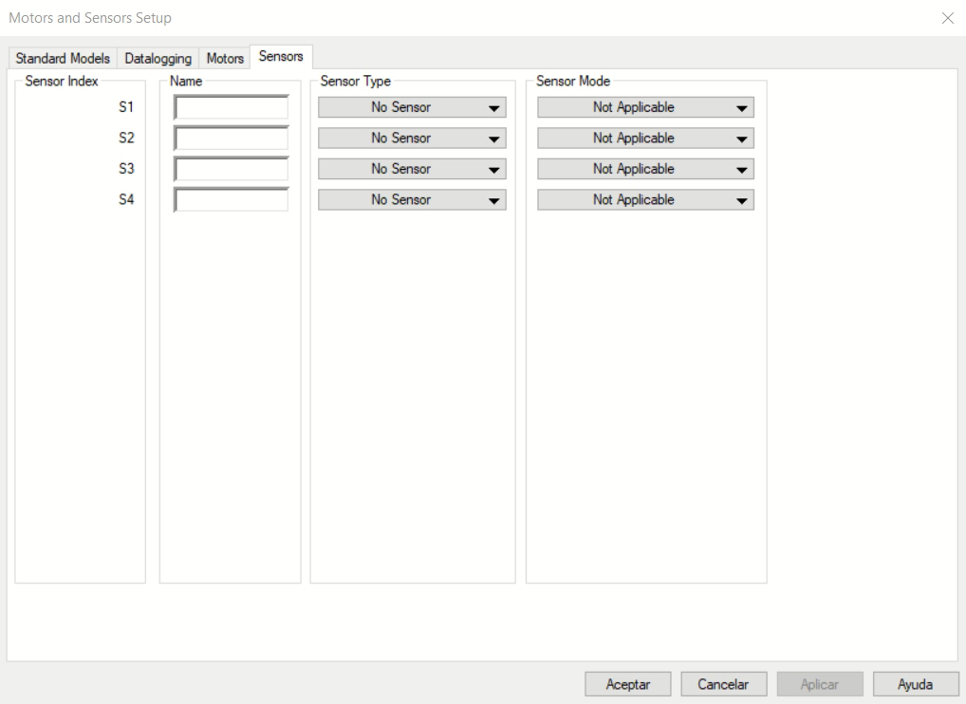
Practica 2: Conf. y cal. de sensores
Una vez hacemos click, haremos lo siguiente mostrado en el video.
Tip:
Recordemos nombrar a los sensores con algo relacionado a su función.

Slide 5
Practica 2: Conf. y cal. de sensores
Una vez efectuado lo anterior mencionado, verificamos en el cuerpo del código donde, al principio del mismo, se mostrarán los segmentos correspondientes a cada sensor configurado por el asistente de RobotC

Slide 6
Practica 2: Conf. y cal. de sensores
Realice un codigo donde muestre en la pantalla los diferentes sensores conectados al bloque EV3.
Desplegar en la pantalla LED lo siguiente:
Valores de sensor ultrasónico
Valores del sensor de luz y color
Valores del sensor giroscopio
Condición:
Utilizar bucle infinito
Comandos a utilizar:
Donde, ‘ lineNumber ‘ significa el numero de línea y ‘ nDeviceIndex ‘ el puerto (S1-S4) o la constante que usamos para el sensor (Sonar, Gyroscope, etc)

